Slide 1

CONFECCIÓN DE INFORMES
UNIDAD DIDÁCTICA 3 | DI

Slide 2
AÑADIR UN CONTEXTO DE DATOS
UNIDAD DIDÁCTICA 3 | CONFECCIÓN DE INFORMES
Las aplicaciones modernas se comunican con la base de datos a través de ORMs (en inglés mapeo objeto relacional)
La herramienta se encarga de transformar por nosotros los datos de la base de datos en objetos tipados para trabajar de forma sencilla

Slide 3
AÑADIR UN CONTEXTO DE DATOS
UNIDAD DIDÁCTICA 3 | CONFECCIÓN DE INFORMES
En primer lugar, debemos añadir un objeto a nuestra aplicación con la relación entre el modelo de datos y el modelo de objetos
Buscamos la categoría Datos, y seleccionamos la plantilla ADO.NET Entity Data Model
Le damos un nombre apropiado, por ejemplo, Modelo

Slide 4
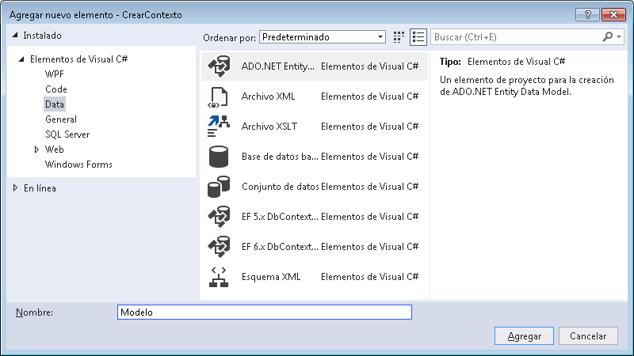
AÑADIR UN CONTEXTO DE DATOS
UNIDAD DIDÁCTICA 3 | CONFECCIÓN DE INFORMES

Slide 5
AÑADIR UN CONTEXTO DE DATOS
UNIDAD DIDÁCTICA 3 | CONFECCIÓN DE INFORMES
Al añadir la plantilla automáticamente se inicia un asistente
La primera pantalla permite seleccionar la forma en la que vamos a trabajar con la base de datos
Hay 4 modos de trabajo

Slide 6
AÑADIR UN CONTEXTO DE DATOS
UNIDAD DIDÁCTICA 3 | CONFECCIÓN DE INFORMES
EF Designer desde base de datos, a partir de una base de datos se crean las clases y el contexto
Modelo vacío de EF Designer, podemos dibujar la base de datos desde la plantilla y generar scripts SQL para sincronizar la base de datos
Modelo vacío de Code First, la base de datos se actualiza automáticamente para adaptarse a nuestras clases
Code First desde base de datos, generamos clases a partir de la base de datos a partir de lo cual si actualizamos las clases la base de datos se adaptará automáticamente a nuestro código

Slide 7
AÑADIR UN CONTEXTO DE DATOS
UNIDAD DIDÁCTICA 3 | CONFECCIÓN DE INFORMES
Utilizamos siempre “EF Designer desde base de datos”
En un entorno profesional los datos son lo importante
Code First es muy cómodo, aunque cualquier cambio en una clase borra la base de datos y la vuelve a crear eliminando los datos

Slide 8
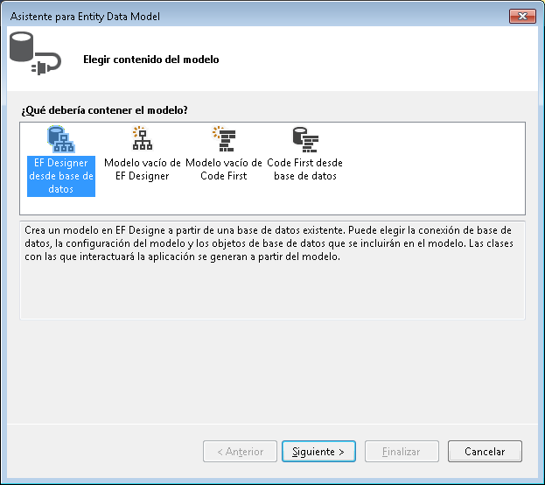
AÑADIR UN CONTEXTO DE DATOS
UNIDAD DIDÁCTICA 3 | CONFECCIÓN DE INFORMES

Slide 9
AÑADIR UN CONTEXTO DE DATOS
UNIDAD DIDÁCTICA 3 | CONFECCIÓN DE INFORMES
Lo siguiente es conectarnos a una base de datos
Rellenamos el nombre del servidor “(localdb)\mssqllocaldb”
Estamos desarrollando en local, por lo que podemos indicar que nos autentiquemos con nuestra cuenta de Windows → Autenticación de Windows
Si fuese un servidor compartido se debería indicar el nombre de usuario y contraseña
Si los dos campos anteriores son correctos el desplegable para seleccionar la base de datos se rellenará automáticamente
Seleccionamos la base de datos y aceptamos

Slide 10
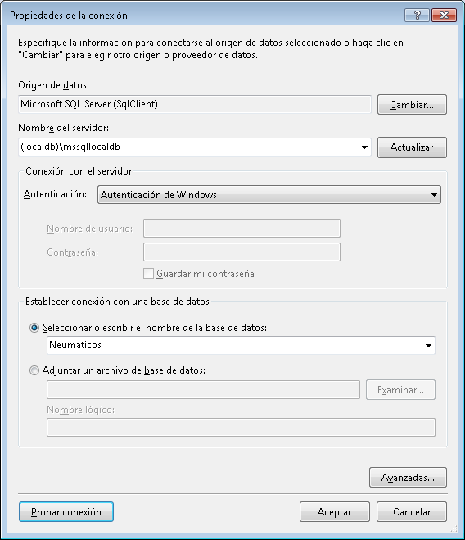
AÑADIR UN CONTEXTO DE DATOS
UNIDAD DIDÁCTICA 3 | CONFECCIÓN DE INFORMES

Slide 11
AÑADIR UN CONTEXTO DE DATOS
UNIDAD DIDÁCTICA 3 | CONFECCIÓN DE INFORMES
Una vez seleccionada la base de datos se nos pregunta si deseamos guardar la cadena de conexión en nuestra aplicación
En la parte superior del formulario seleccionamos alguna de las conexiones existentes
Si no existiera una conexión a nuestra base de datos podríamos crearla con el botón Nueva conexión
En la parte inferior marcamos la opción “Guardar configuración de conexión en App.Config como:”
Le damos un nombre, debemos tener en cuenta que, por defecto el nombre de la cadena de conexión es también el nombre del contexto de acceso a la base de datos

Slide 12
AÑADIR UN CONTEXTO DE DATOS
UNIDAD DIDÁCTICA 3 | CONFECCIÓN DE INFORMES
App.config es un fichero xml que contiene las opciones de configuración de nuestra aplicación
Se añade al directorio raíz de nuestro proyecto
Si más adelante quisiéramos cambiar el servidor en el que se encuentra nuestra base de datos podríamos editarlo fácilmente

Slide 13
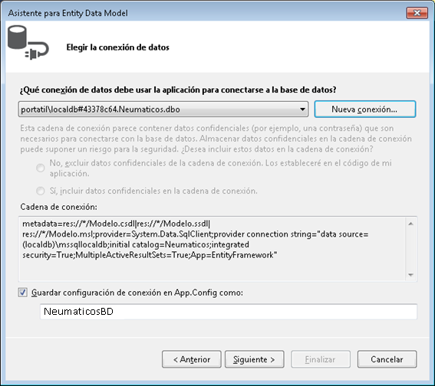
AÑADIR UN CONTEXTO DE DATOS
UNIDAD DIDÁCTICA 3 | CONFECCIÓN DE INFORMES

Slide 14
AÑADIR UN CONTEXTO DE DATOS
UNIDAD DIDÁCTICA 3 | CONFECCIÓN DE INFORMES
Añadimos a nuestro modelo los elementos de la base de datos que necesitemos
Al añadirlos se crearán las clases que los representan junto con sus propiedades
En este caso se seleccionarán todas las tablas
Otra opción que vamos a activar es “Poner en plurarl o en singular los nombres de los objetos generados”
De esta forma las clases que se creen tendrán un nombre en singular
Por ejemplo, para la tabla “Clientes” su clase correspondiente será “Cliente”

Slide 15
AÑADIR UN CONTEXTO DE DATOS
UNIDAD DIDÁCTICA 3 | CONFECCIÓN DE INFORMES
Por último, el nombre del espacio de nombre
Resulta muy cómodo que las clases o modelos de la base de datos tengan un espacio de nombre acorde con el del proyecto
Así, no tendremos que estar continuamente importando el espacio de nombres
Para este ejemplo le podríamos denominar “CrearContexto”

Slide 16
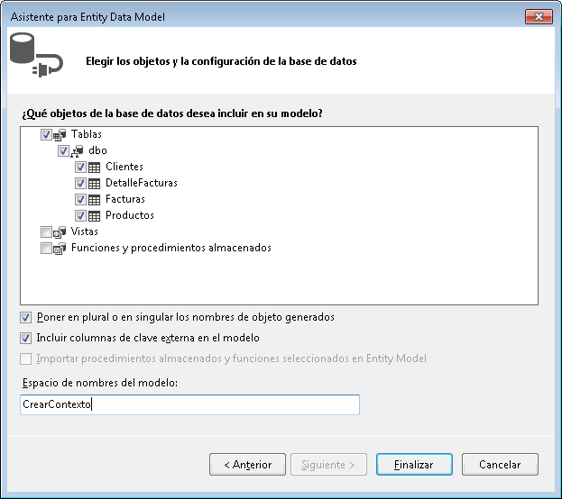
AÑADIR UN CONTEXTO DE DATOS
UNIDAD DIDÁCTICA 3 | CONFECCIÓN DE INFORMES

Slide 17
AÑADIR UN CONTEXTO DE DATOS
UNIDAD DIDÁCTICA 3 | CONFECCIÓN DE INFORMES
Una vez finalizado el asistente, cada vez que abramos el fichero con el modelo se abrirá un asistente para que podamos dibujar nuestros objetos
Fíjate como se han mantenido las relaciones entre tablas, los tipos de las propiedades y las claves
Aparece un concepto nuevo que es el de las “Propiedades de navegación”
Por cada relación, se crean en las clases objetos que hacen referencia a los extremos de la relación
Por ejemplo, en factura tenemos una propiedad Cliente y otra propiedad DetallaFacturas con la lista de detalles de la factura

Slide 18
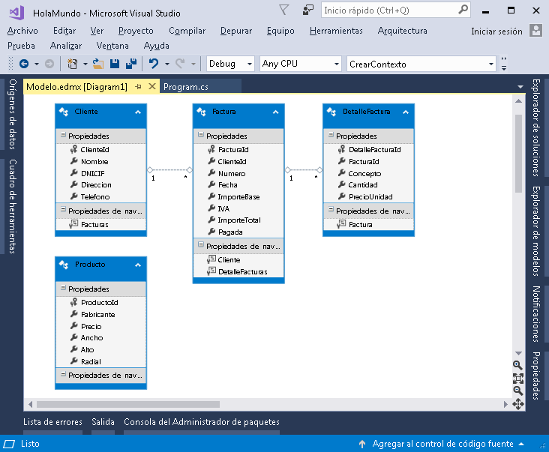
AÑADIR UN CONTEXTO DE DATOS
UNIDAD DIDÁCTICA 3 | CONFECCIÓN DE INFORMES

Slide 19
AÑADIR UN CONTEXTO DE DATOS
UNIDAD DIDÁCTICA 3 | CONFECCIÓN DE INFORMES
Las propiedades de navegación dan más problemas que facilidades en las operaciones de actualización
No se suelen usar nunca
Debes actualizar el diseñador y eliminar las propiedades de navegación, quedando el modelo de la siguiente manera

Slide 20
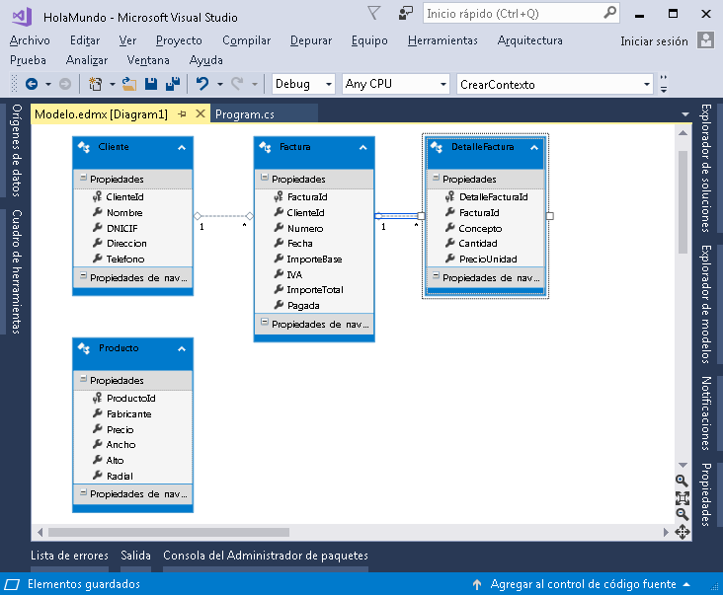
AÑADIR UN CONTEXTO DE DATOS
UNIDAD DIDÁCTICA 3 | CONFECCIÓN DE INFORMES

Slide 21
AÑADIR UN CONTEXTO DE DATOS
UNIDAD DIDÁCTICA 3 | CONFECCIÓN DE INFORMES
Cada vez que modifiques algo en el diseñador y pulses el botón de guardar automáticamente se sobrescriben todas las clases asociadas
No suele ser buena idea meter código a mano en las clases generadas automáticamente
Si expandes en el explorador de soluciones el modelo, puedes ver los ficheros con las clases generados automáticamente
NeumáticosBD es el contexto o clase a través de la cual podemos comunicarnos con la base de datos
Es recomendable abrir este fichero y localices las propiedades o colecciones asociadas a las tablas de la base de datos

Slide 22
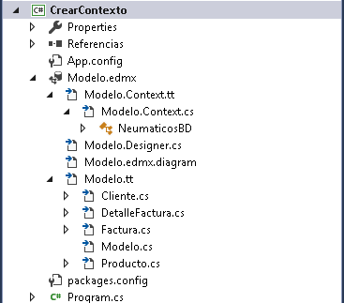
AÑADIR UN CONTEXTO DE DATOS
UNIDAD DIDÁCTICA 3 | CONFECCIÓN DE INFORMES

Slide 23
CONSULTAS A TRAVÉS DEL CONTEXTO
UNIDAD DIDÁCTICA 3 | CONFECCIÓN DE INFORMES
static void Main(string[] args)
{
//instanciamos el contexto
NeumaticosBD ctx = new NeumaticosBD();
//ejemplos de consultas
//where para devolver multiples objetos o una lista
ctx.Clientes.Where(x=> x.Nombre == "PEPE");
//firstordefault para devolver 1 elemento, null si no encuentra
ctx.Clientes.FirstOrDefault(x=> x.ClienteId == 10);
ctx.Clientes.ToList();
//como crear un nuevo elemento
Producto nuevo = new Producto() {
Alto = 55, Ancho = 225, Radial = 18,
Precio = 110, Fabricante = "Michelin"
};
ctx.Productos.Add(nuevo);
//guarda los cambios pendiente, crear, borrar, actualizar
ctx.SaveChanges();
}
El código muestra las operaciones habituales sobre la base de datos
Búsqueda de múltiples elementos según una condición
Búsqueda de un elemento según una condición
Listar elementos de una tabla
Añadir un nuevo elemento
Confirmar los cambios

Slide 24
CONSULTAS A TRAVÉS DEL CONTEXTO
UNIDAD DIDÁCTICA 3 | CONFECCIÓN DE INFORMES
En el caso de los informes puede ser interesante realizar consultas manuales
El código de la siguiente diapositiva muestra cómo realizar una consulta de forma manual
Trabajamos siempre con objetos, por lo que nuestra consulta necesitará ajustarse a un tipo de datos que tenga los mismos campos que los de la consulta
Esta asociación se realiza a través del nombre, por lo que si se escribe mal ese campo aparecerá con valor nulo

Slide 25
CONSULTAS A TRAVÉS DEL CONTEXTO
UNIDAD DIDÁCTICA 3 | CONFECCIÓN DE INFORMES
private static void ConsultaPersonalizada()
{
NeumaticosBD ctx = new NeumaticosBD();
string consultaSql = "Select fabricante, count(*) as modelos from productos group by fabricante";
List<TipoRespuestaSQL> resultado = ctx.Database.SqlQuery<TipoRespuestaSQL>(consultaSql, new object[0]).ToList();
}
private class TipoRespuestaSQL
{
public string Fabricante { get; set; }
public int Modelos { get; set; }
}

